Slide 3
願景
本會致力建立互愛共融的社會，相互尊重和認同彼此的差異。
使命
秉持「以求為導、以愛同行」的服務精神，支持實踐聯合國《殘疾人權利公約》，竭力倡議和提供適切的康復服務，讓殘疾人士全面發展潛能，在家庭和社會裏獲得應有的生活質素。

Slide 5
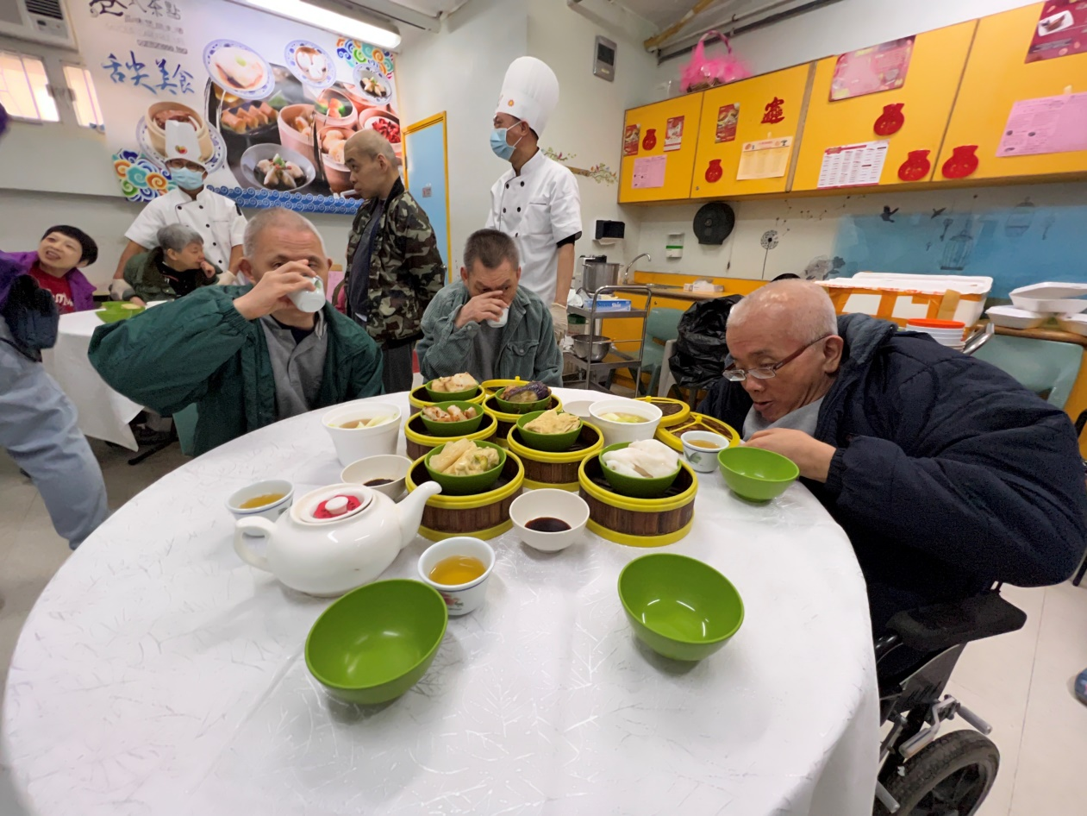
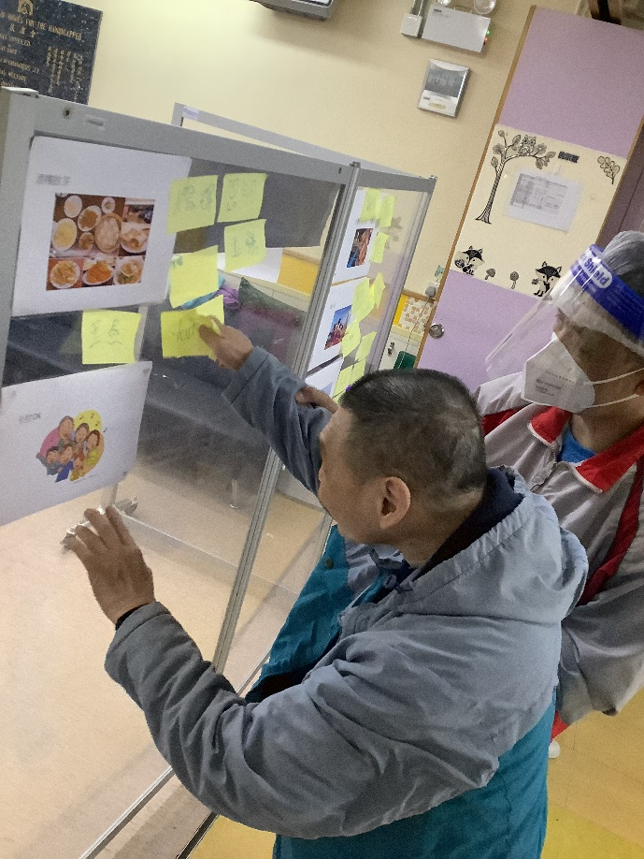
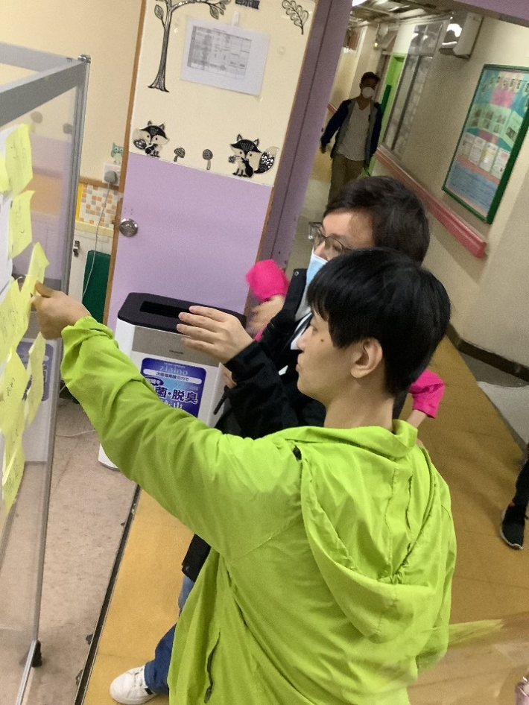
服務點滴
順利成人訓練中心
疫情關係，職員將服務單位搖身一變，成為「順利茶居」，使服務使用者仍能享受點心和飲茶之樂。
由服務使用者選擇自己想參與的宿舍睡房活動，以尊重滿足他們的個人選擇。

Slide 6
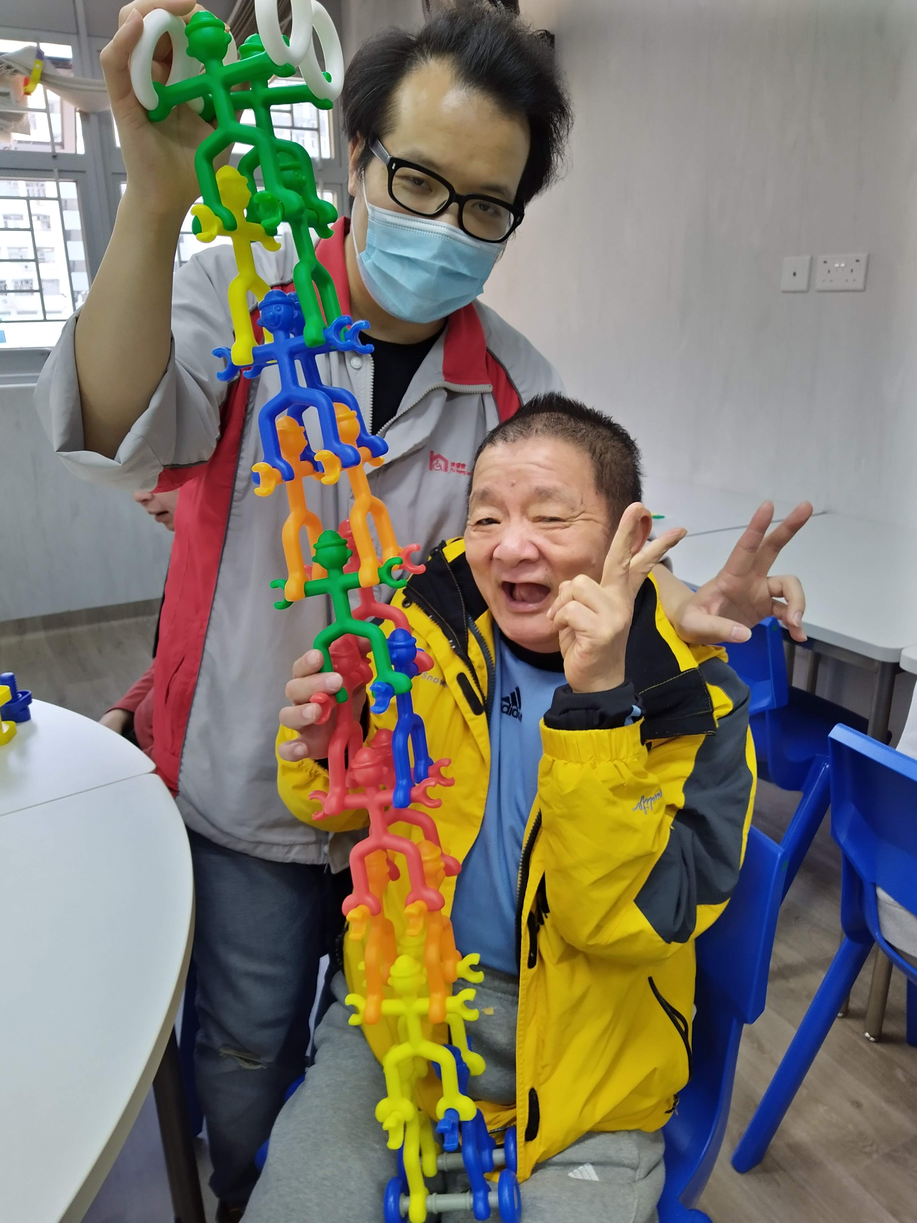
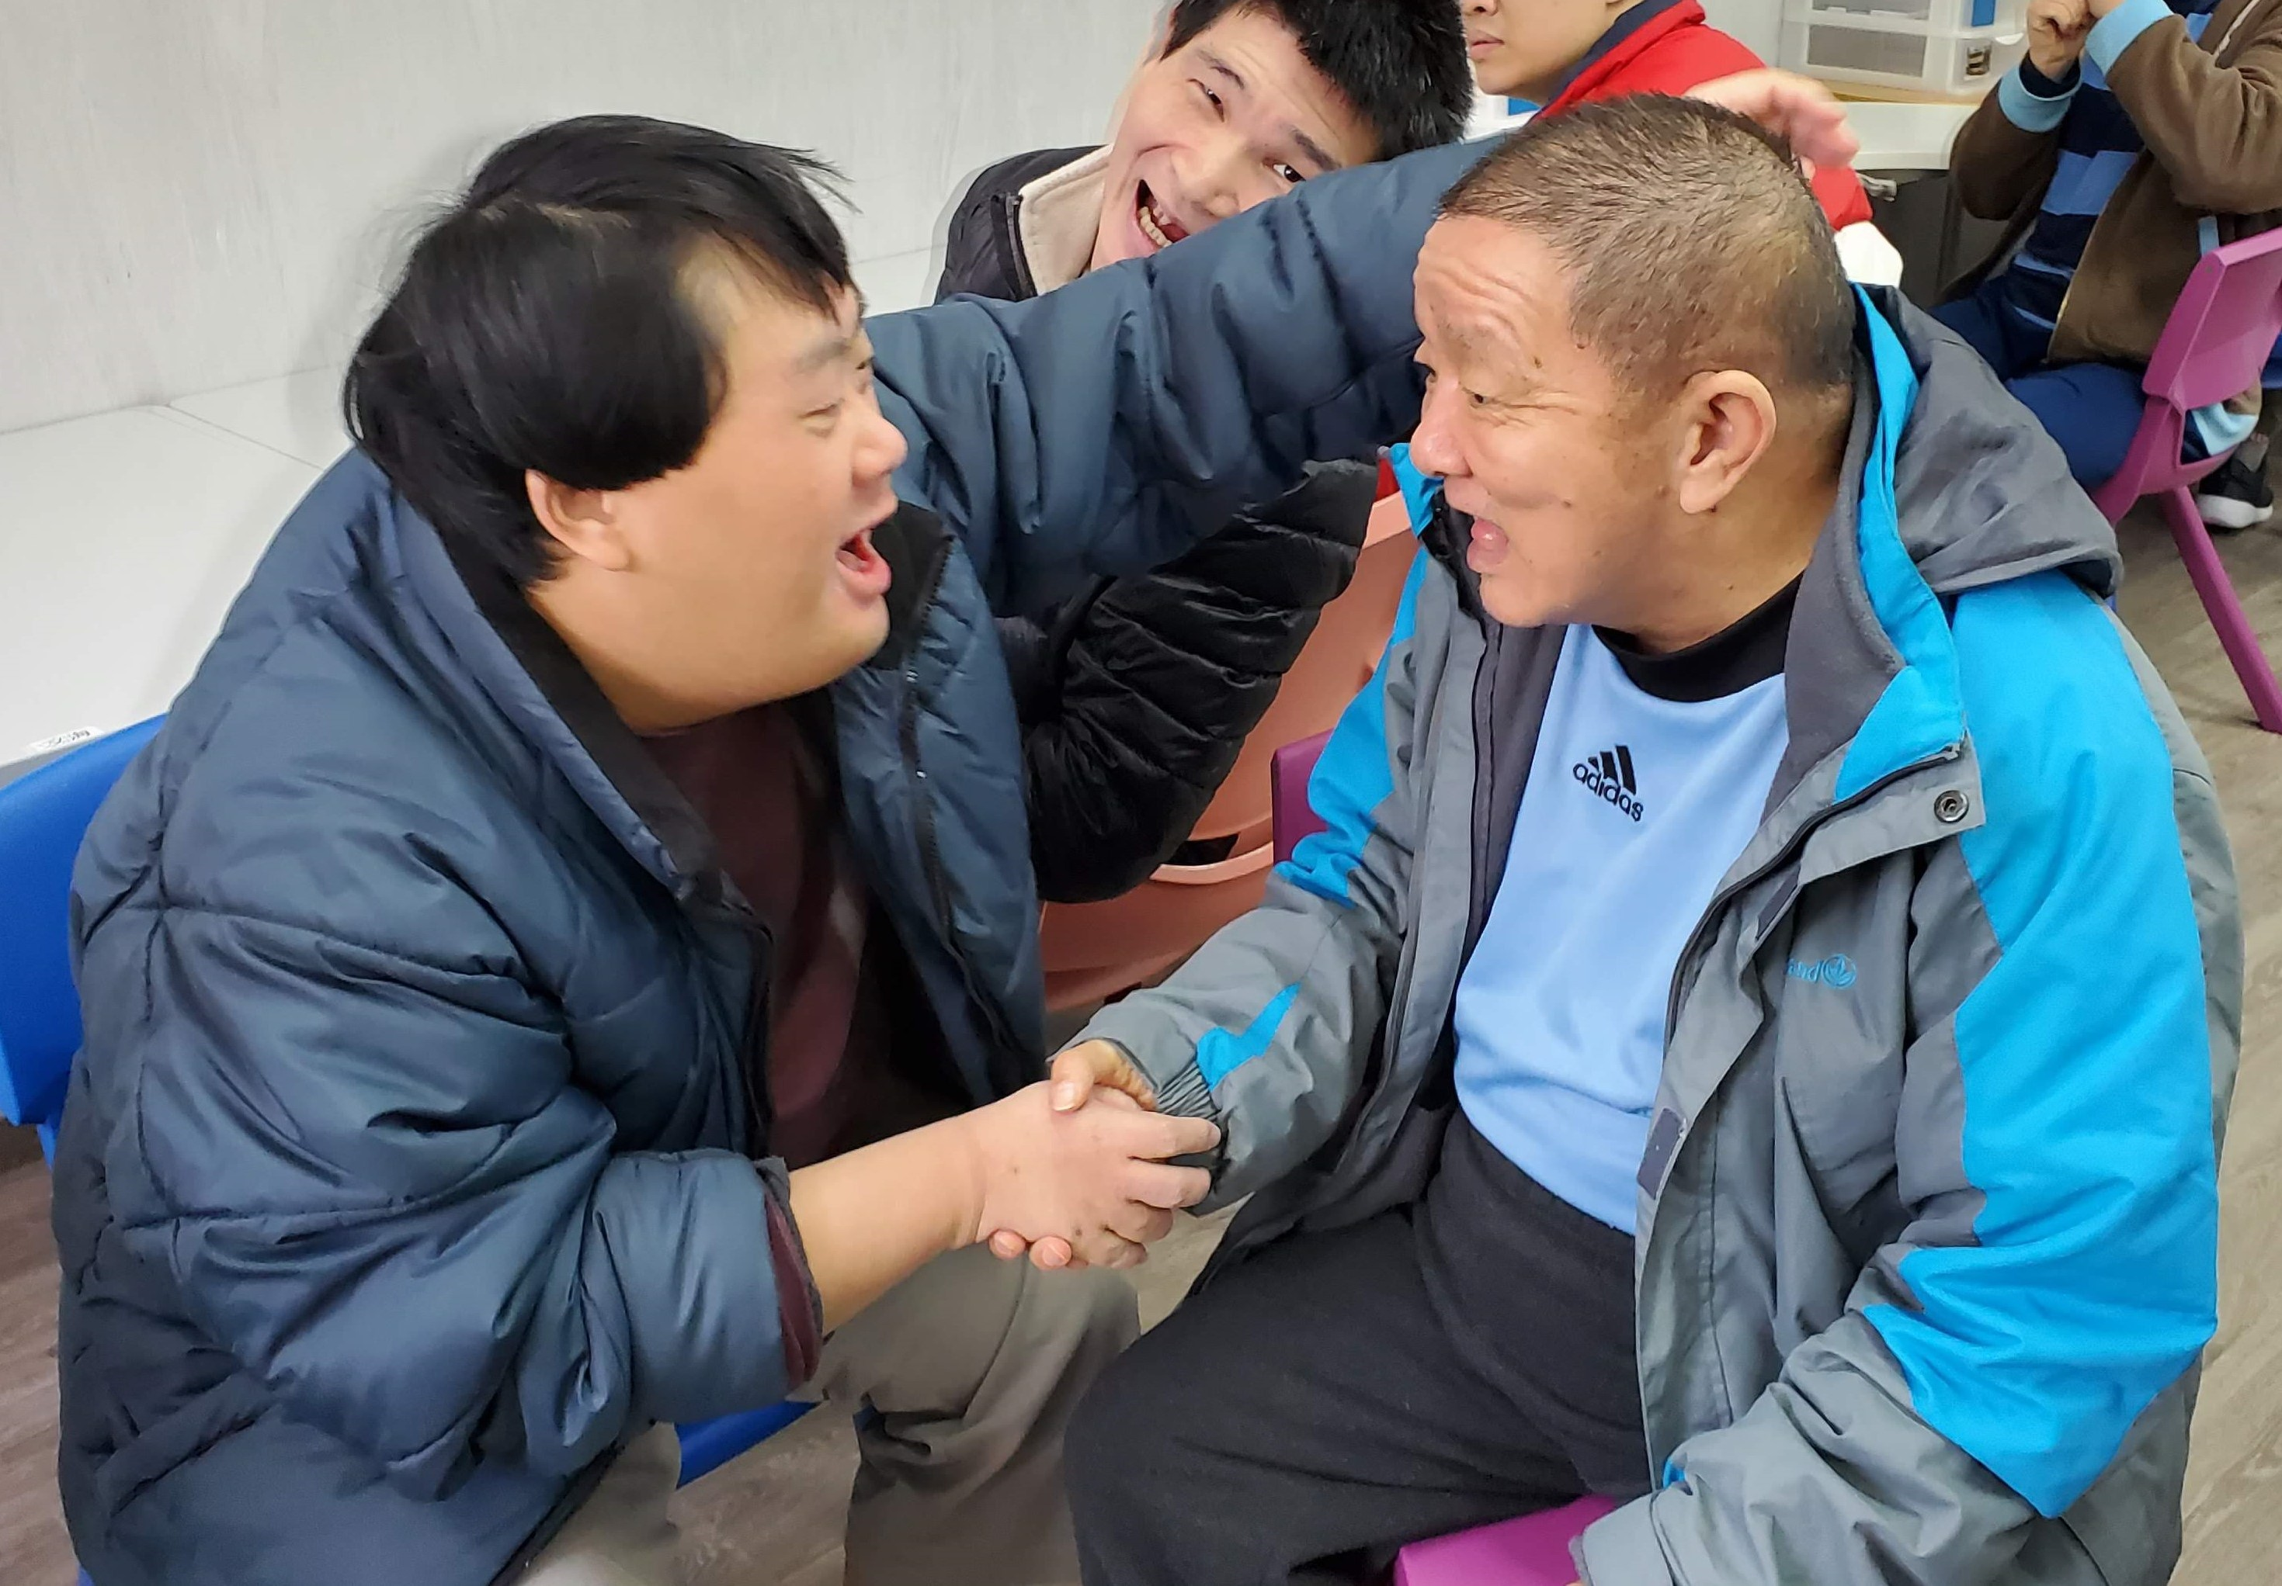
服務點滴
啟悅成人訓練中心
和諧社交生活，互相建立友誼

Slide 7
思諾成人訓練中心
興華成人訓練中心

Slide 8
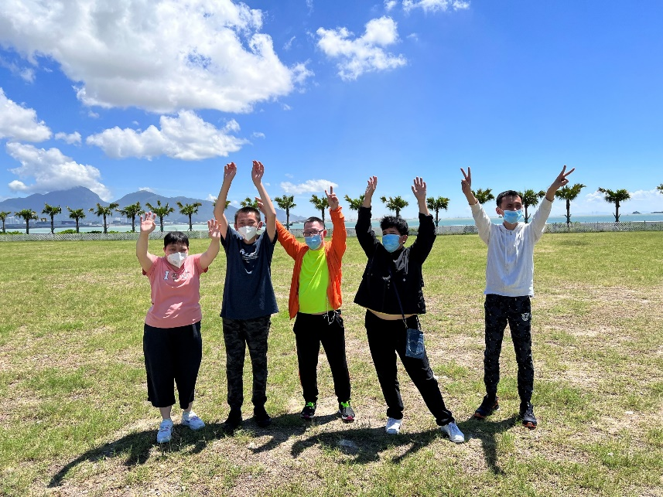
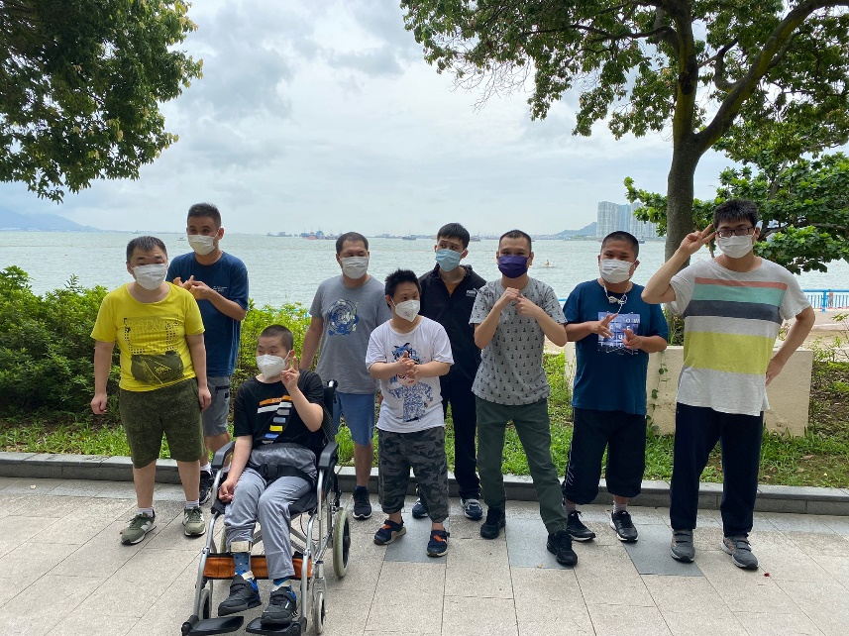
服務點滴
山景成人訓練中心
我們最喜歡遊車河，探索一下區內不同的景觀!
有家人和中心職員陪伴，我能夠在家中
順利完成疫苗接種!

Slide 9
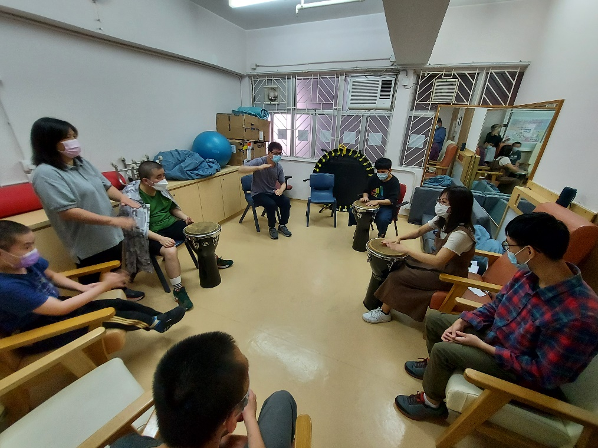
山景成人訓練中心
服務點滴
學員動靜佳宜，投入參與不同的外聘活動，包括花式跳繩和非洲鼓小組，能豐富他們的生活體驗及興趣發展!

Slide 10
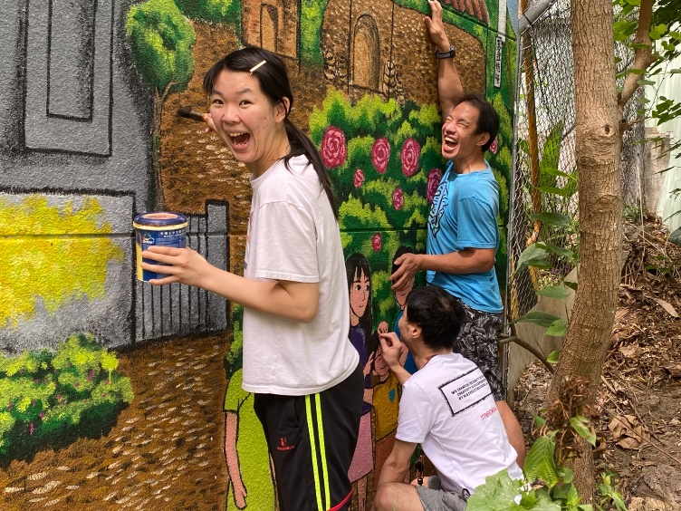
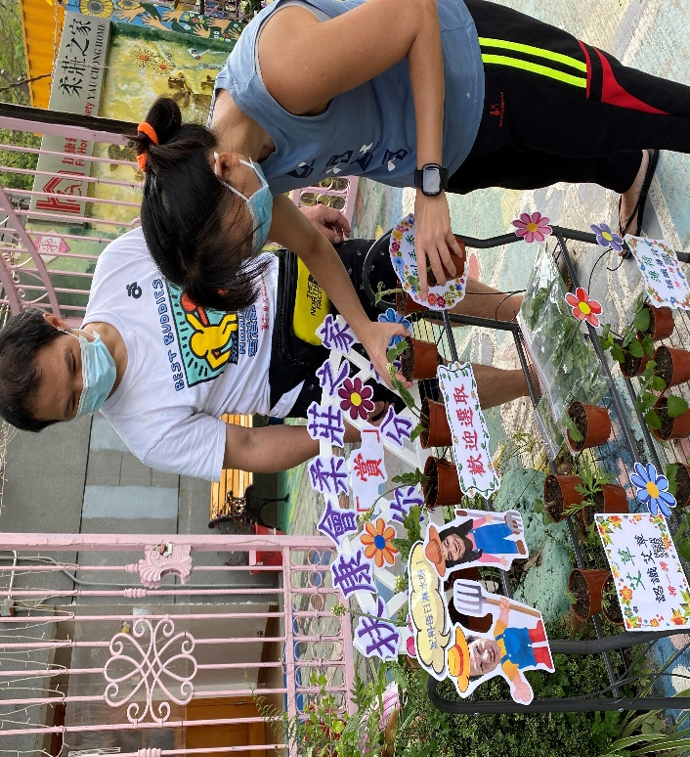
柔莊之家
服務點滴
美化家舍:
疫情期間，雖然舍友暫停外出活動或返工場訓練，正好於宿舍花園外牆，一起繪畫關於社區面貌的牆畫。
共享閣:
每月擺放宿舍種植的盆栽於門外，分享予社區人士、遊人等，讓他們認識不同植物，亦可取盆栽回家種植。

Slide 11
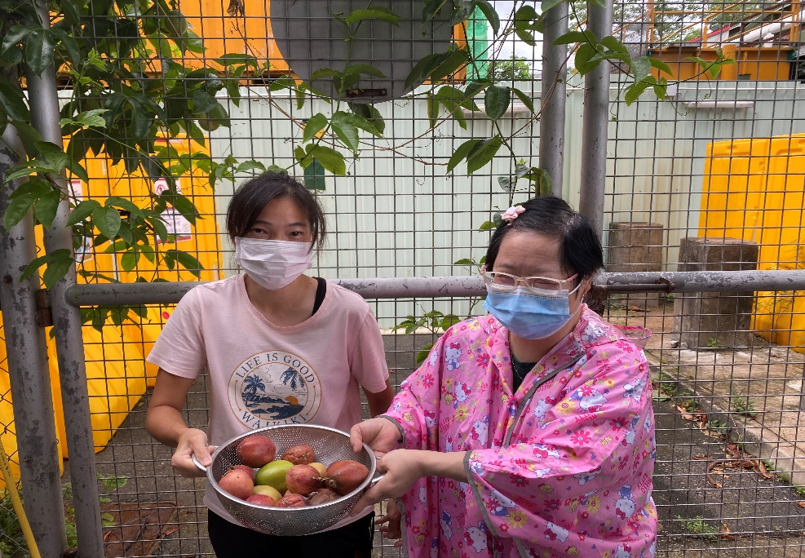
柔莊之家
服務點滴
大豐收
去年新種的百香果，今年收獲豐富。香蕉的收成，更比往年多。
疫情下大家笑容不減

Slide 12
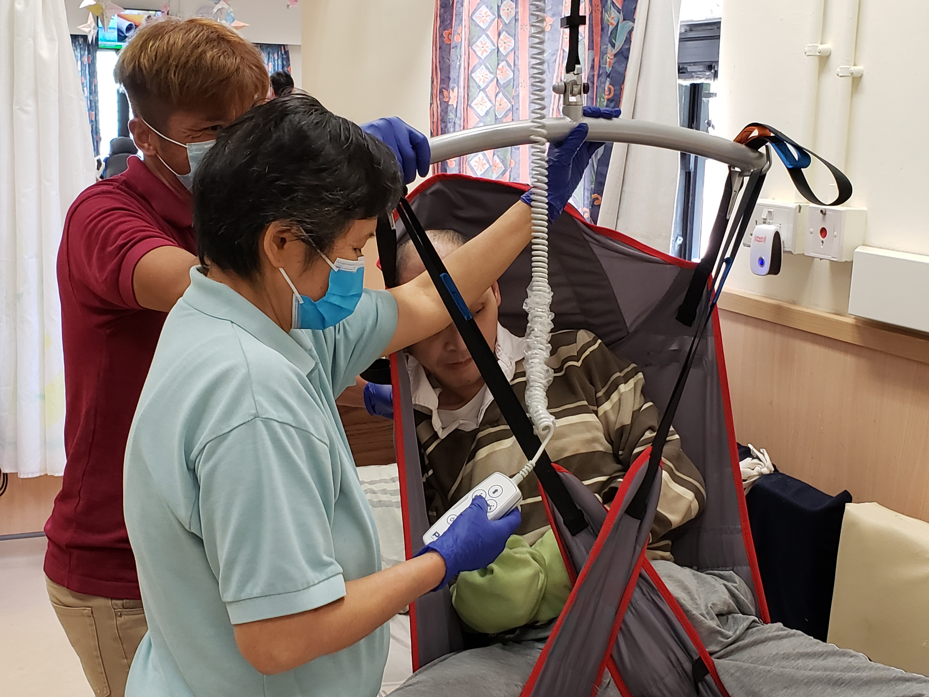
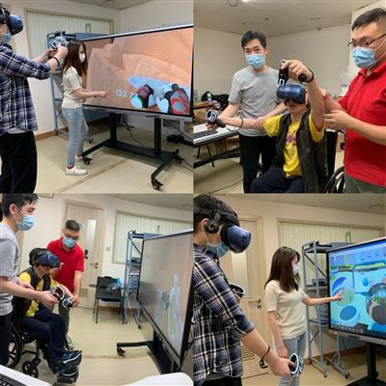
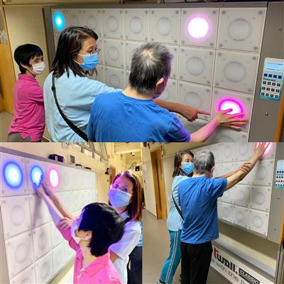
服務點滴
應用科技保持學習和健康

Slide 14
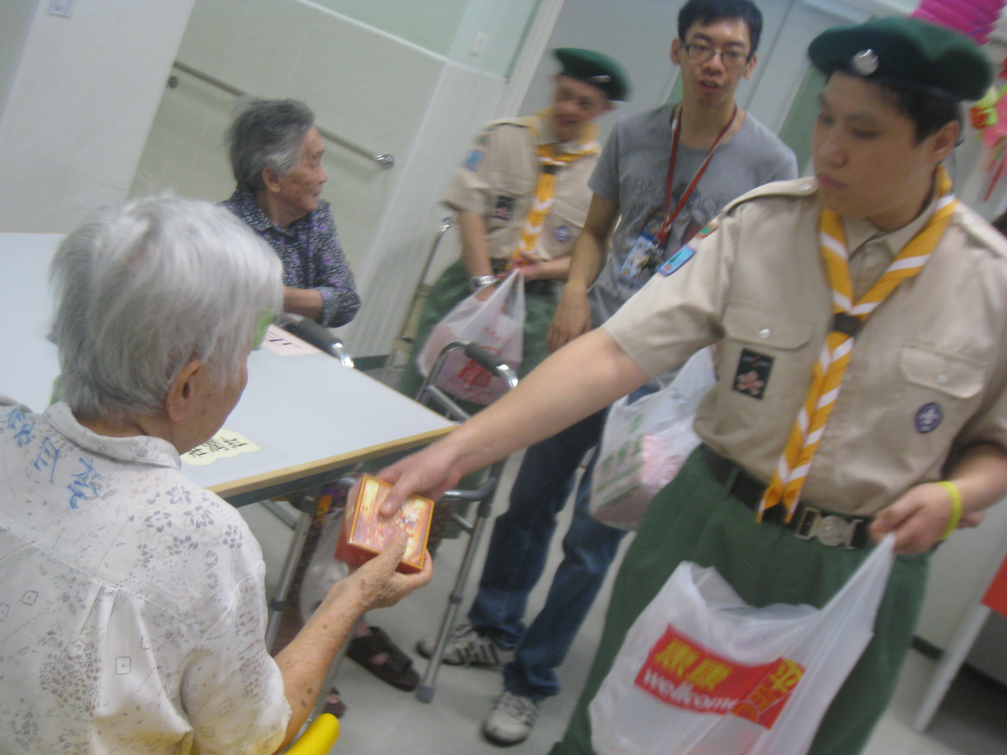
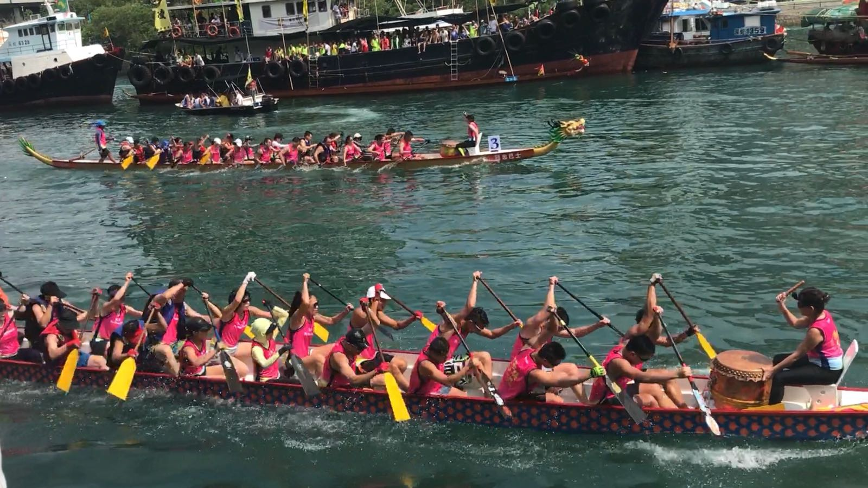
推動社會共融
童軍團探訪長者

Slide 15
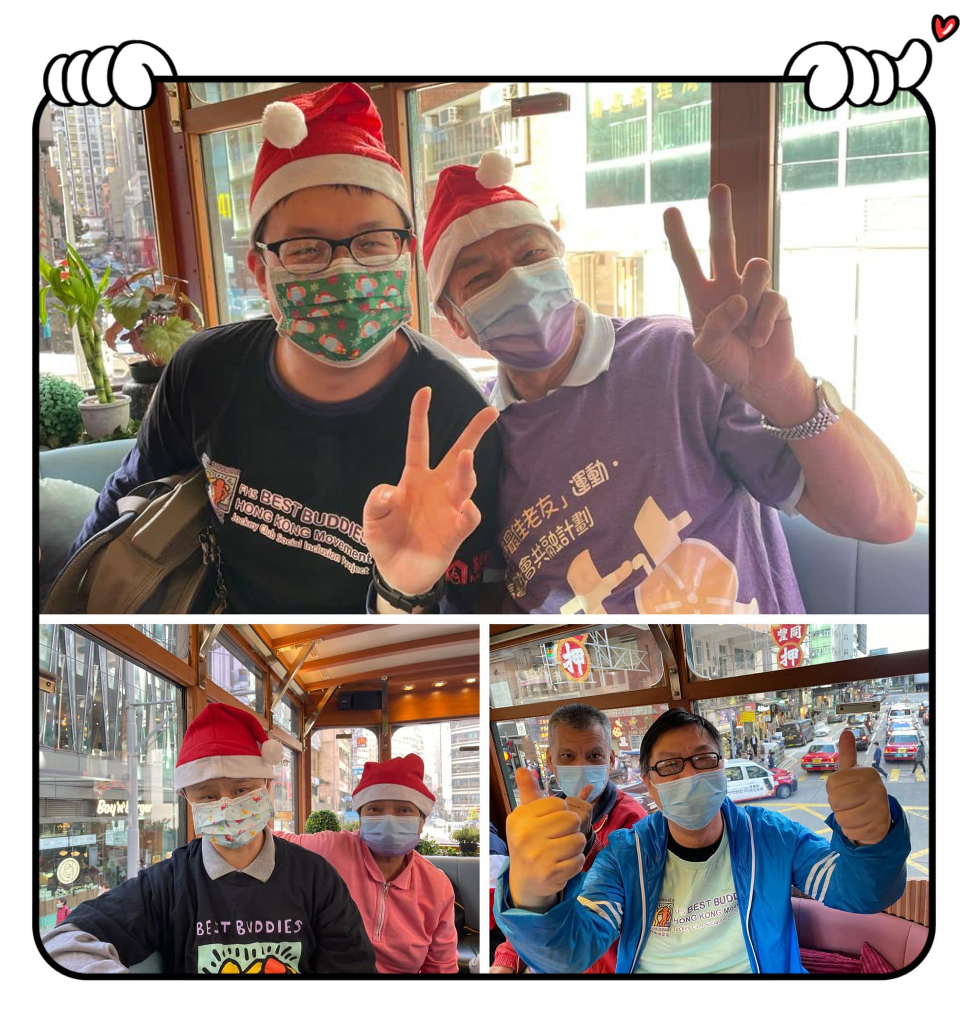
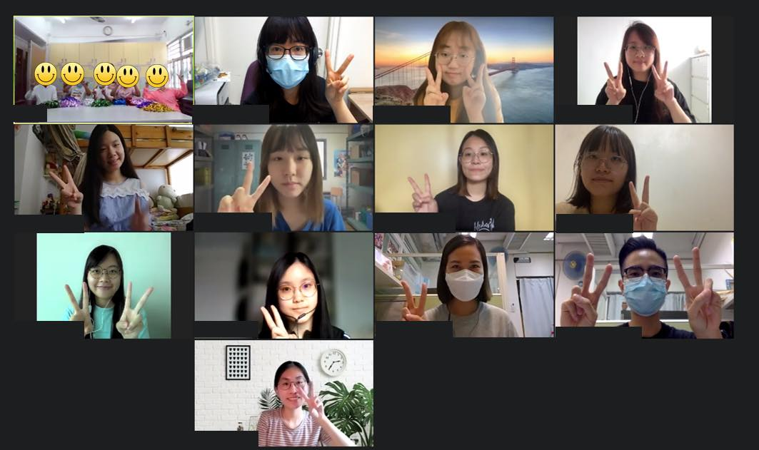
山景成人訓練中心和香港樹仁大學社工系學生舉行友誼活動，大家透過音樂及椅子舞，一齊幻想去旅行

Slide 16
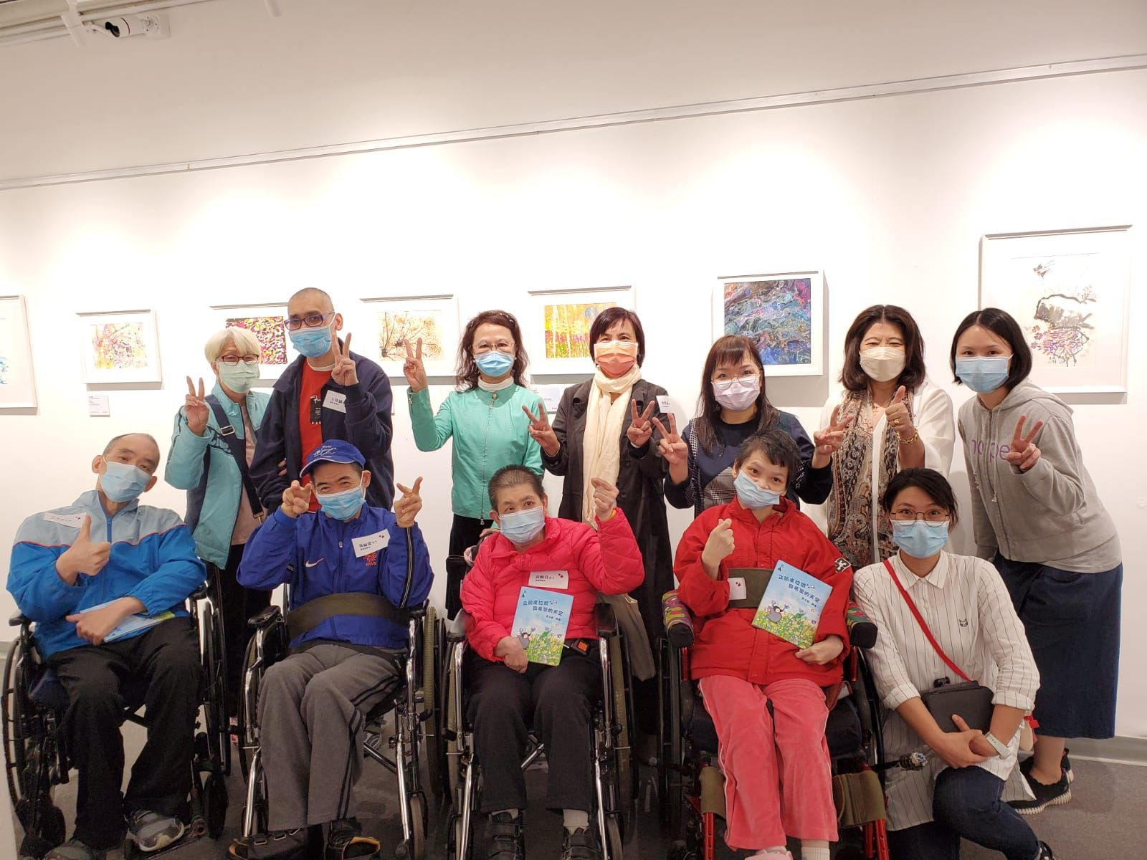
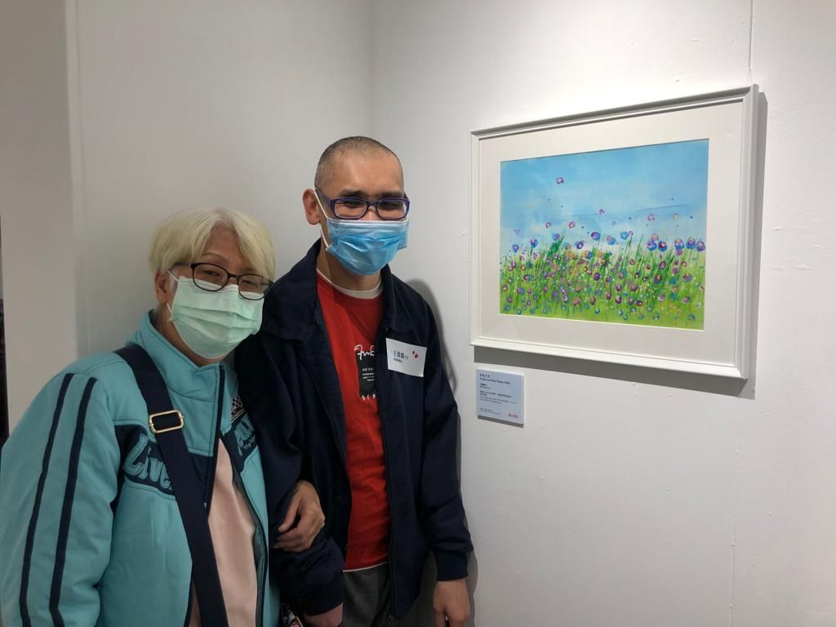
扶康殘疾藝術家新書發布會
插畫展才能
本會殘疾人士藝術家繪畫30幅插畫, 並收錄於
《企鵝皮拉爾與希望的天空 區文詩詩集》中

Slide 17
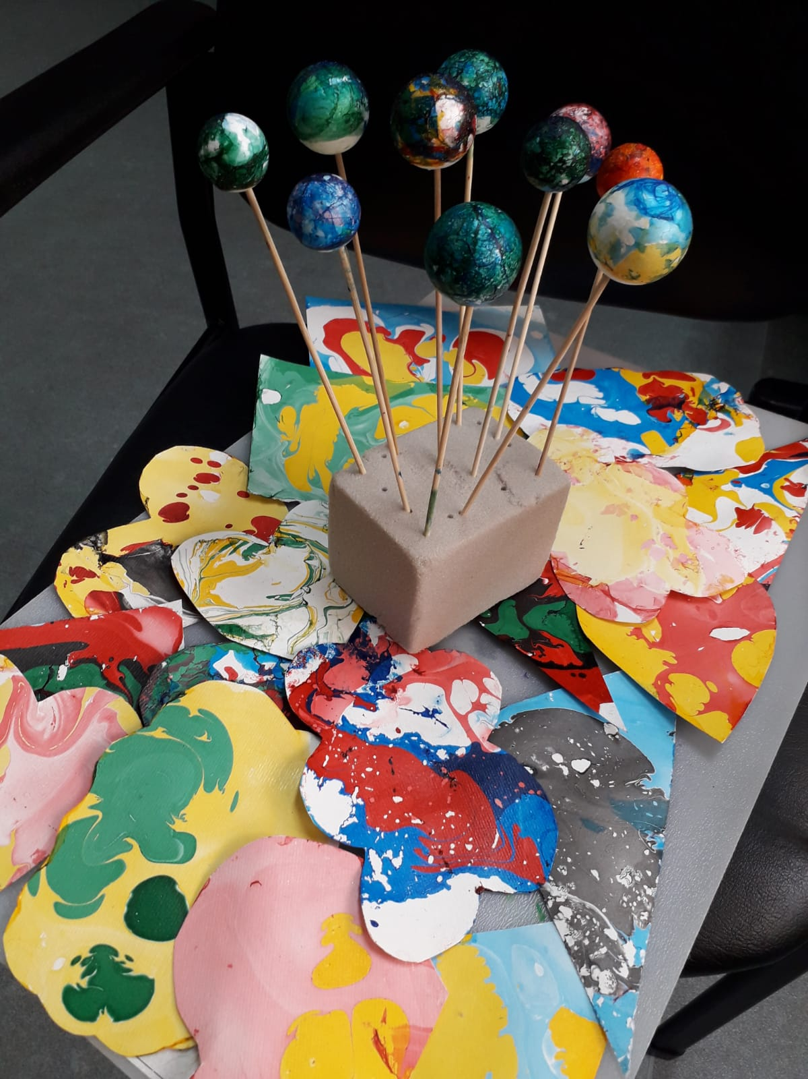
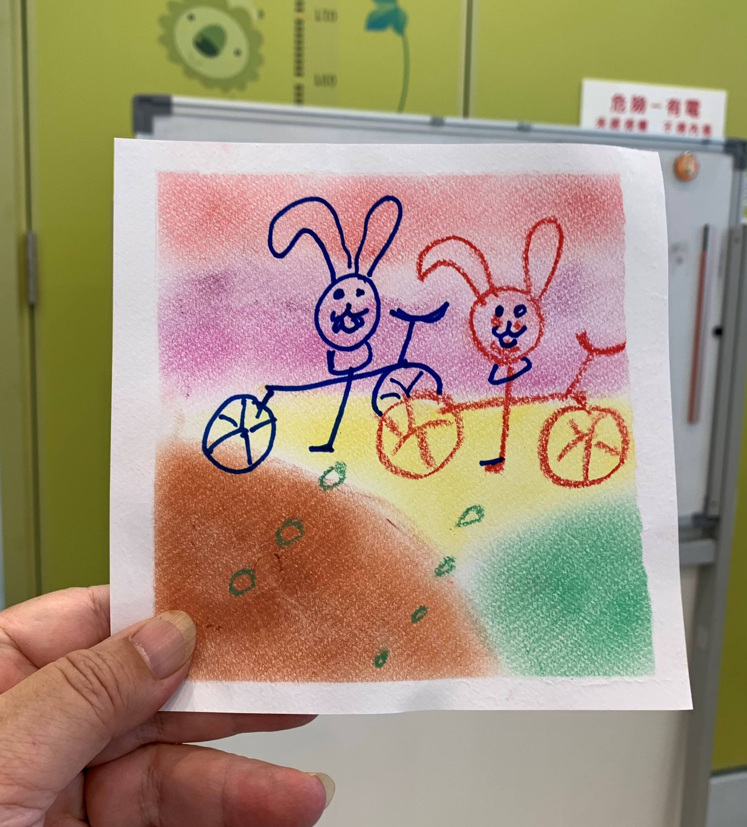
點滴心靈
藝術創作

Slide 18
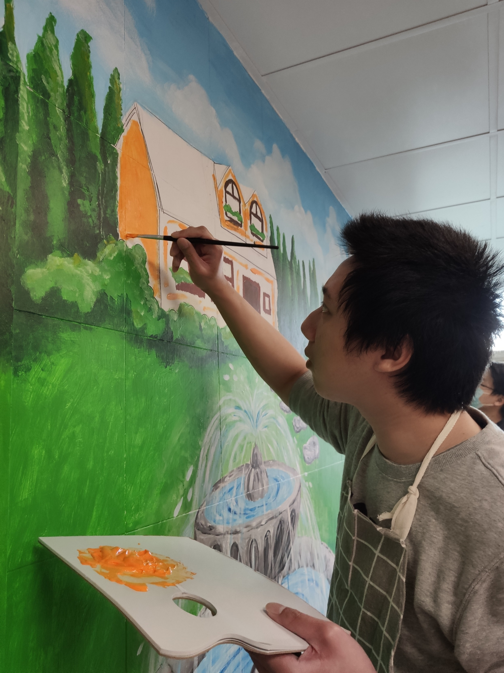
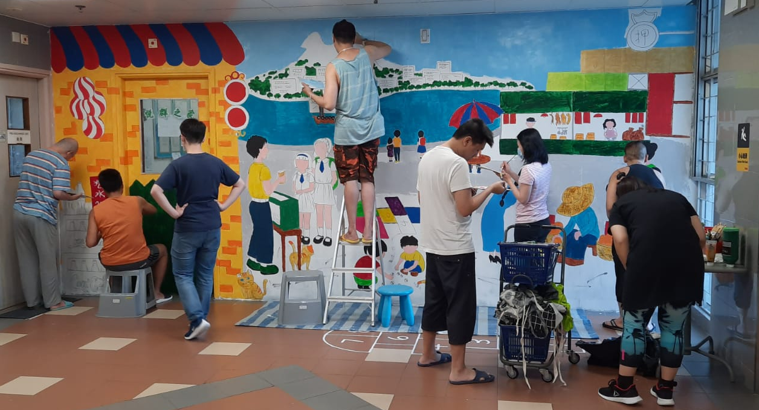
美化院舍
壁畫創作

Slide 19
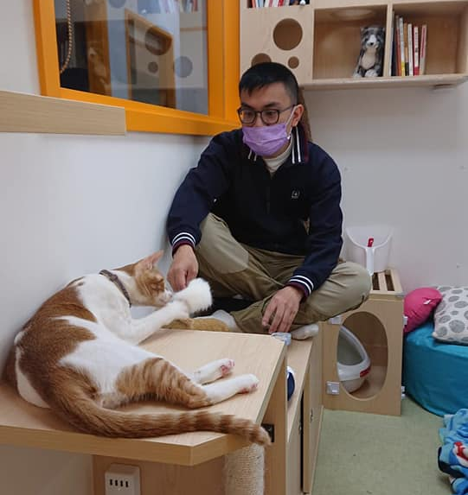
分享愛
貓工作員: 圓圓
貓工作員: 小B

Slide 20
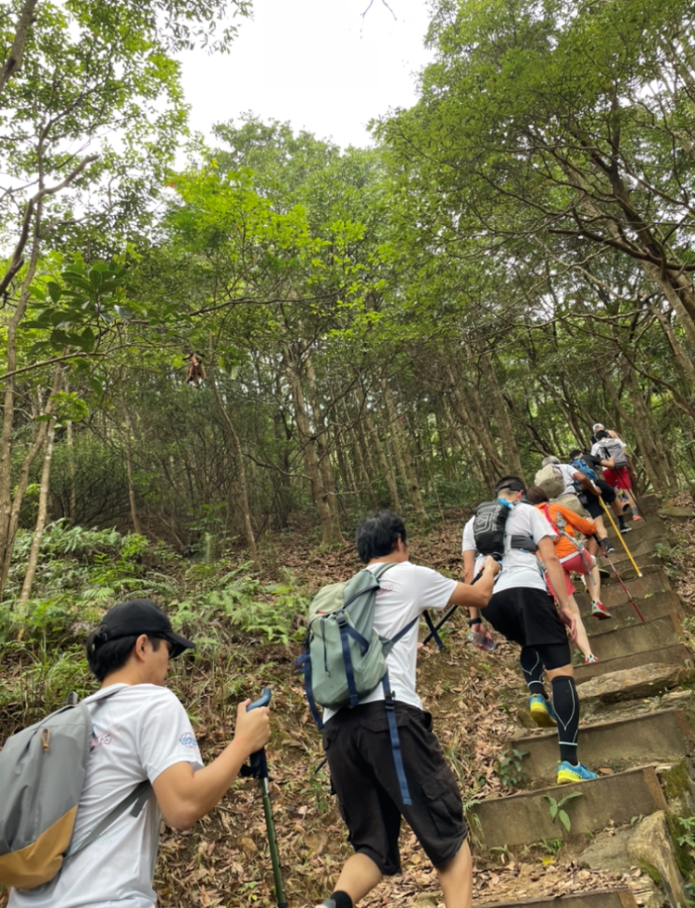
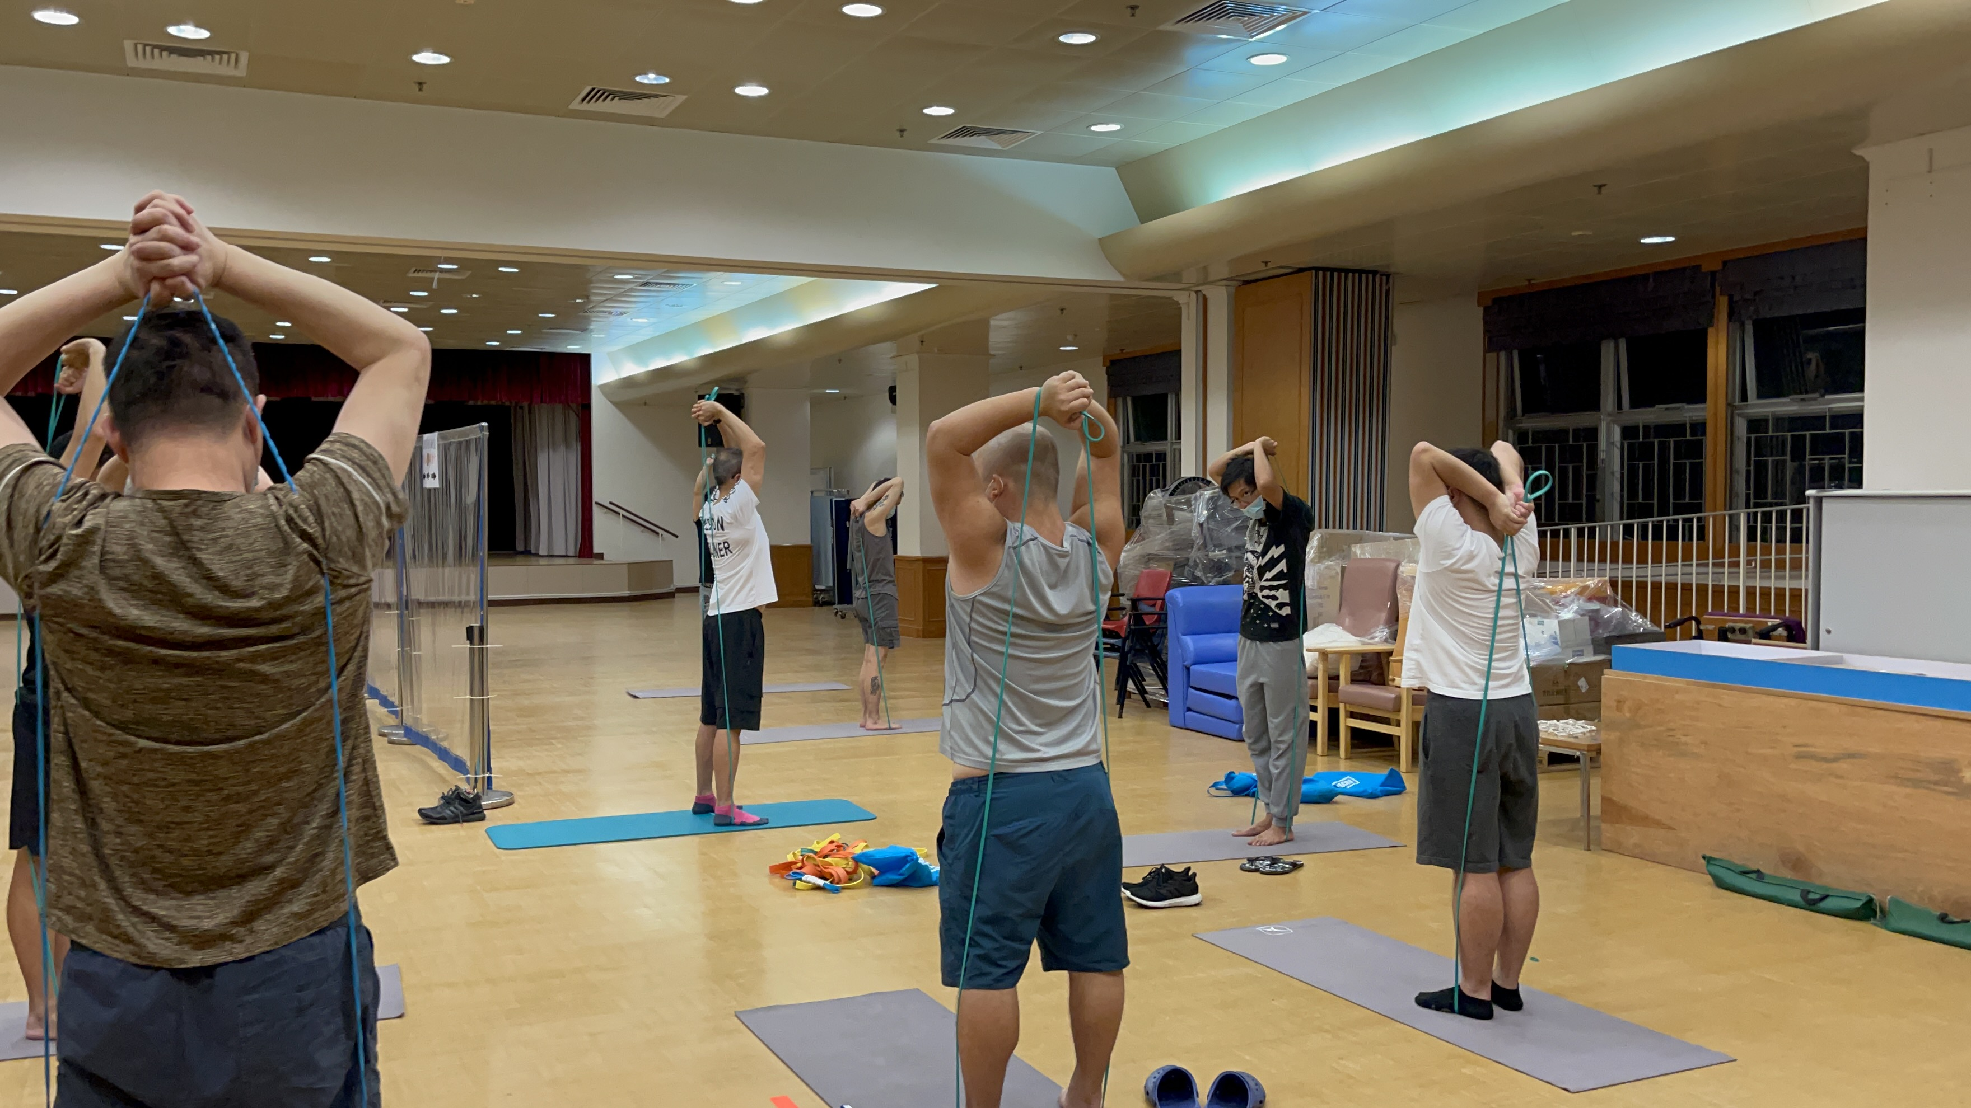
康體運動推廣

Slide 21
團隊建立

Slide 22
團隊建立

Slide 24
加入我們
成為扶康人

